Slide 1
ПРОГРАММЫ АО «КОРПОРАЦИЯ «МСП» В СФЕРЕ ОБУЧЕНИЯ СУБЪЕКТОВ МСП ОСНОВАМ ВЕДЕНИЯ ПРЕДПРИНИМАТЕЛЬСКОЙ ДЕЯТЕЛЬНОСТИ
Акционерное общество Федеральная корпорация по развитию малого и среднего предпринимательства
Комитет потребительского рынка, развития малого предпринимательства и лицензирования Курской области
Ассоциация микрокредитная
компания «Центр поддержки предпринимательства Курской области»

Slide 2
ПРОГРАММЫ ОБУЧЕНИЯ КОРПОРАЦИИ МСП
Программа «Азбука предпринимателя»
Программа «Школа предпринимательства»
11 дополнительных модулей к программам «Азбука предпринимателя» и «Школа предпринимательства»
Предназначены для потенциальных, начинающих и действующих предпринимателей

Slide 3
ПРОГРАММЫ ОБУЧЕНИЯ КОРПОРАЦИИ МСП
Разработаны АО «Корпорация «МСП» с целью внедрения единой системы обучения субъектов МСП и требований к методологии их проведения с учетом потребностей и приоритетов предпринимателей.
Особенностью программ является получение слушателями практических инструментов для создания и развития бизнеса.

Slide 4
ПРОГРАММЫ ОБУЧЕНИЯ КОРПОРАЦИИ МСП
ПРОГРАММА «АЗБУКА ПРЕДПРИНИМАТЕЛЯ»
ЦЕЛЬ ТРЕНИНГА:
Обучение участников тренинга разработке бизнес-плана, готового к реализации и запуску нового бизнес-проекта.
ЦЕЛЕВАЯ АУДИТОРИЯ:
Потенциальные и начинающие
предприниматели, которые хотят начать свой бизнес или реализовать новый бизнес-проект.
Продолжительность 35 часов

Slide 5
ПРОГРАММЫ ОБУЧЕНИЯ КОРПОРАЦИИ МСП
ПРОГРАММА «ШКОЛА ПРЕДПРИНИМАТЕЛЬСТВА»
ЦЕЛЬ ТРЕНИНГА:
Обучение участников тренинга навыкам проведения анализа и последующей оптимизации системы управления бизнесом.
ЦЕЛЕВАЯ АУДИТОРИЯ:
Действующие предприниматели, желающие развить, расширить или перепрофилировать свой бизнес.
Продолжительность 33 часа

Slide 6
ПРОГРАММЫ ОБУЧЕНИЯ КОРПОРАЦИИ МСП
Модуль 1. Генерация бизнес-идеи
ЦЕЛЬ ТРЕНИНГА:
Обучение участников тренинга выявлению наиболее приемлемой бизнес-идеи для разработки будущего бизнес-плана.
ЦЕЛЕВАЯ АУДИТОРИЯ:
Потенциальные и начинающие предприниматели, которые хотят начать свой бизнес или реализовать новый бизнес-проект, но не имеющие оптимальной идеи для бизнеса.
Продолжительность 4 часа 30 мин

Slide 7
ПРОГРАММЫ ОБУЧЕНИЯ КОРПОРАЦИИ МСП
Модуль 2. Финансовая поддержка
ЦЕЛЬ ТРЕНИНГА:
Информирование участников программ о существующей инфраструктуре
финансовой поддержки субъектов МСП.
ЦЕЛЕВАЯ АУДИТОРИЯ:
Потенциальные, начинающие и действующие предприниматели.
Продолжительность 1 час 45 минут

Slide 8
ПРОГРАММЫ ОБУЧЕНИЯ КОРПОРАЦИИ МСП
Модуль 3. Консультационная поддержка
ЦЕЛЬ ТРЕНИНГА:
Информирование участников программ о существующей инфраструктуре
консультационной поддержки субъектов МСП.
ЦЕЛЕВАЯ АУДИТОРИЯ:
Потенциальные, начинающие и действующие предприниматели.
Продолжительность 1 час 35 минут

Slide 9
ПРОГРАММЫ ОБУЧЕНИЯ КОРПОРАЦИИ МСП
Модуль 4. Имущественная поддержка
ЦЕЛЬ ТРЕНИНГА:
Информирование участников программ о существующей инфраструктуре
имущественной поддержки субъектов МСП.
ЦЕЛЕВАЯ АУДИТОРИЯ:
Потенциальные, начинающие и действующие предприниматели.
Продолжительность 2 часа 05 минут

Slide 10
ПРОГРАММЫ ОБУЧЕНИЯ КОРПОРАЦИИ МСП
Модуль 5. Инновационно-производственная поддержка
ЦЕЛЬ ТРЕНИНГА:
Информирование участников программ о существующей инновационно-
производственной инфраструктуре поддержки субъектов МСП.
ЦЕЛЕВАЯ АУДИТОРИЯ:
Потенциальные, начинающие и действующие предприниматели.
Продолжительность 2 часа 05 минут

Slide 11
ПРОГРАММЫ ОБУЧЕНИЯ КОРПОРАЦИИ МСП
Модуль 6. Юридические аспекты предпринимательства и система налогообложения
ЦЕЛЬ ТРЕНИНГА:
Обучение навыкам выбора формы бизнеса и системы налогообложения.
ЦЕЛЕВАЯ АУДИТОРИЯ:
Потенциальные, начинающие и действующие предприниматели.
Продолжительность 2 часа 35 минут

Slide 12
ПРОГРАММЫ ОБУЧЕНИЯ КОРПОРАЦИИ МСП
Модуль 7. Проектное управление
ЦЕЛЬ ТРЕНИНГА:
Обучение навыкам управления проектами.
ЦЕЛЕВАЯ АУДИТОРИЯ:
Потенциальные, начинающие и действующие предприниматели.
Продолжительность
6 часов

Slide 13
ПРОГРАММЫ ОБУЧЕНИЯ КОРПОРАЦИИ МСП
Модуль 8. Сертификация и лицензирование
ЦЕЛЬ ТРЕНИНГА:
Информирование участников о существующей концепции и процедуре сертификации и лицензирования субъектов МСП.
ЦЕЛЕВАЯ АУДИТОРИЯ:
Потенциальные, начинающие и действующие предприниматели.
Продолжительность 1 час 50 минут

Slide 14
ПРОГРАММЫ ОБУЧЕНИЯ КОРПОРАЦИИ МСП
Модуль 9. Участие в государственных закупках
ЦЕЛЬ ТРЕНИНГА:
Информирование участников о существующей системе
участия в государственных закупках.
ЦЕЛЕВАЯ АУДИТОРИЯ:
Потенциальные, начинающие и действующие предприниматели.
Продолжительность 1 час 50 минут

Slide 15
ПРОГРАММЫ ОБУЧЕНИЯ КОРПОРАЦИИ МСП
Модуль 10. Проверки субъектов МСП
ЦЕЛЬ ТРЕНИНГА:
Информирование участников о мероприятиях, проводимых органами государственного контроля (надзора) или органами муниципального контроля в отношении субъектов МСП.
ЦЕЛЕВАЯ АУДИТОРИЯ:
Потенциальные, начинающие и действующие предприниматели.
Продолжительность 1 час 50 минут

Slide 16
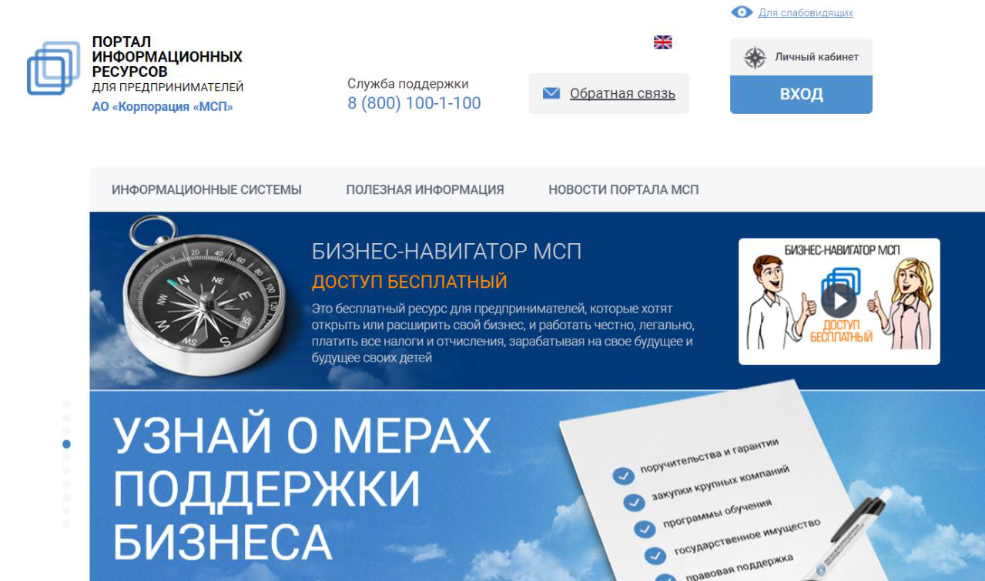
ПРОГРАММЫ ОБУЧЕНИЯ КОРПОРАЦИИ МСП
Модуль 11. Бизнес-эксперт портала бизнес-навигатора МСП
ЦЕЛЬ ТРЕНИНГА:
Обучение участников использованию сервисов Портала Бизнес-
навигатора МСП для открытия / расширения бизнеса.
ЦЕЛЕВАЯ АУДИТОРИЯ:
Потенциальные, начинающие и действующие предприниматели.
Продолжительность 1-1,5 часа

Slide 17
Спасибо за внимание

